Slide 1
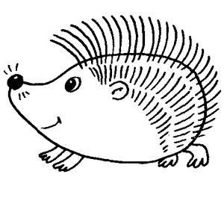
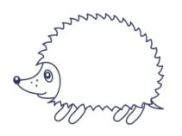
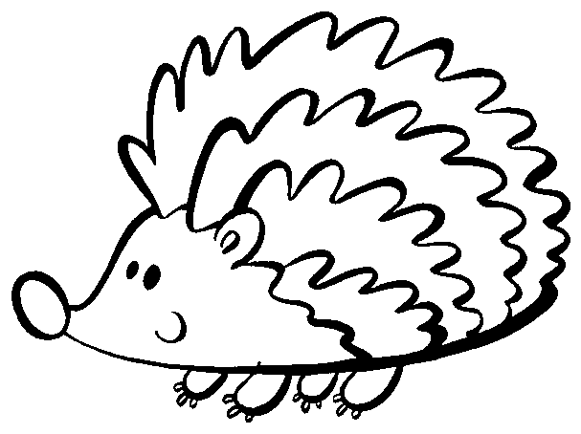
МАСТЕР-КЛАСС для родителей по нетрадиционным техникам рисования с участием детей старшей группы. Рисование ежа.
МБДОУ Детский сад №5 «Золотая рыбка» Нижегородской области,
г. Богородск
Выполнила
Педагог дополнительного образования l кв. категории
Игонина Ольга Николаевна

Slide 2
Цель:
* Ознакомление с нетрадиционными техниками рисования.
* Привлечение родителей к совместной деятельности с детьми для эмоционального, позитивного взаимодействия через художественно-эстетическое воспитание.

Slide 3
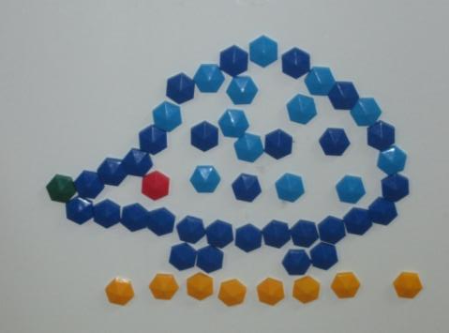
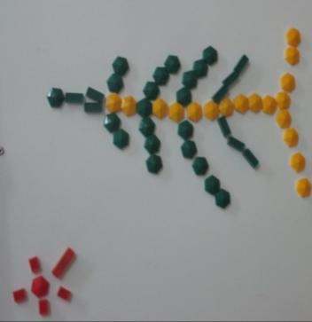
Задачи:
* Ознакомление детей и родителей с разнообразием нетрадиционных техник рисования.
* Развитие творческих способностей.
* Развитие интереса к художественно-эстетической деятельности.
* Воспитание чувства прекрасного.

Slide 4
Руки учат голову, затем поумневшая голова учит руки, а умелые руки снова способствуют развитию мозга. И.П. Павлов
Современные технологии, к которым относится данная,
являются условием для активного творческого
самовыражения ребенка.
Нетрадиционное рисование привлекает своей
простотой, доступностью:
* Дает возможность использовать хорошо доступные предметы, как исходный материал;
* Развивает мелкую моторику пальцев и рук;
* Развивает фантазию и творческое мышление за счет нестандартного подхода к технике рисования.

Slide 5
Доступно
Эмоционально
Увлекательно
Нетрадиционное
рисование
Интересно
Просто
Красиво
Весело

Slide 6
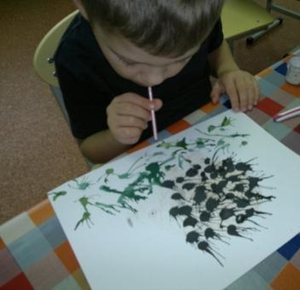
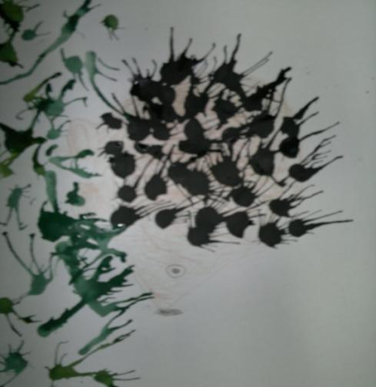
- Рисуем с детьми ежей разными техниками
КЛЯКСОГРАФИЯ С РАЗДУВАНИЕМ КРАСКИ
Нанесение пятна краски на рисунок и
воздействие на него посредством выдувания дает случайный непредсказуемый эффект.
Эта техника тренирует дыхание, развивает воображение, фантазию.
Материал:
Набор красок, толстая кисть, трубочка для
коктейля.

Slide 7
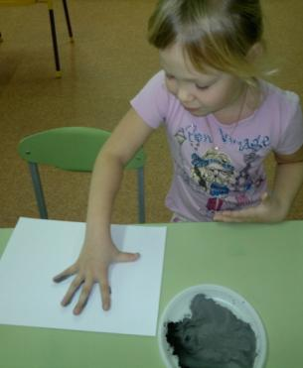
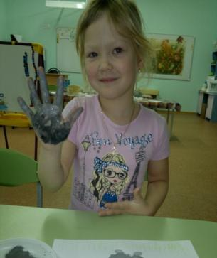
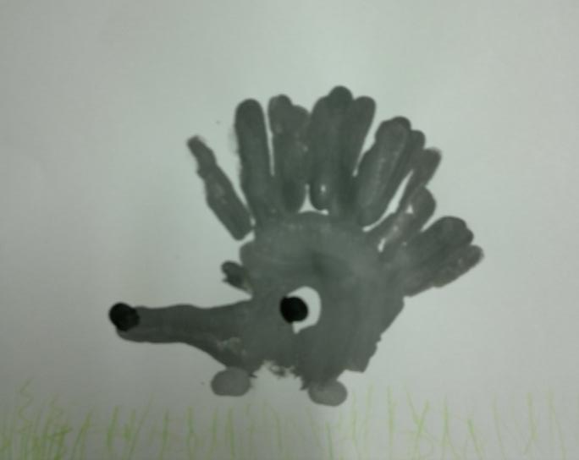
РИСОВАНИЕ ЛАДОШКОЙ
Окунаем ладошку в краску, прикладываем к листу бумаги, аккуратно приподнимаем пальчики и опять делаем отпечаток. С помощью ладошек можно создавать любые абстракции, рисовать сюжетные картинки. Переворачиваем ладошку по разному, можно дорисовывать разные детали и воплощать любые задумки, наслаждаясь цветом.
Материал:
Тарелочка с жидкой краской

Slide 8
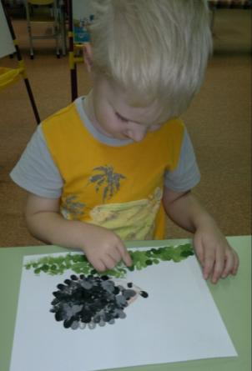
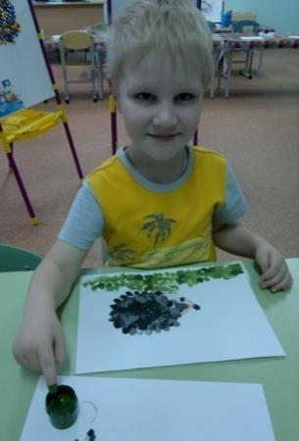
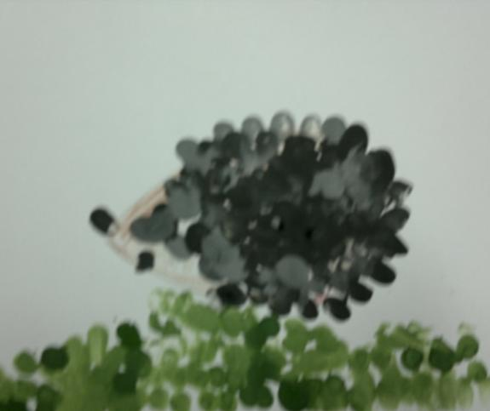
РИСОВАНИЕ ПАЛЬЧИКОМ
Ребенок опускает в краску пальчик и наносит отпечатки на рисунок. Это позволяет ребенку почувствовать краски, их характер, настроение, развивает творческие способности.
Материал:
Гуашевые и акварельные краски, салфетки

Slide 9
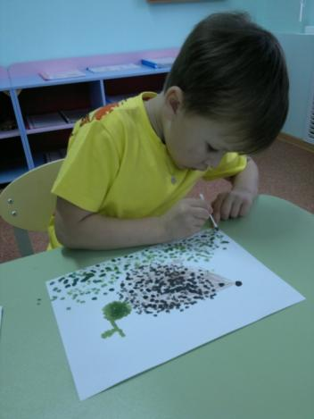
РИСОВАНИЕ ВАТНЫМИ ПАЛОЧКАМИ
Ватной палочкой прикасаемся к листу бумаги и осторожно поднимаем палочку. На бумаге остается ровный кружочек. Ватной палочкой можно прикоснуться к листу бумаги лишь слегка. Точки можно ставить близко друг к другу или, наоборот, оставлять больше свободного места.
Материал:
Акварельные или гуашевые краски, ватные палочки

Slide 10
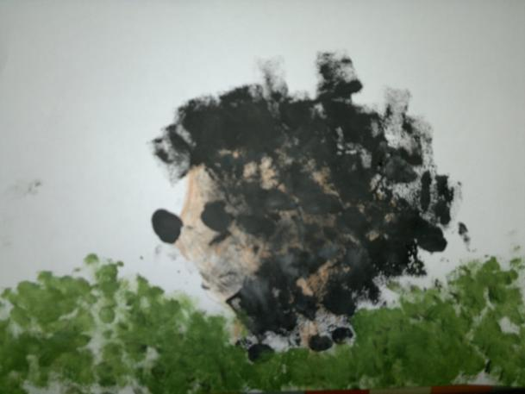
РИСОВАНИЕ ПОРОЛОНОМ
Ребенок макает поролон в тарелочку с краской и наносит оттиск на бумагу. Для изменения цвета берутся другие мисочка и поролон.
Материал:
Тарелочки с жидкой краской, кусочки поролона.

Slide 11
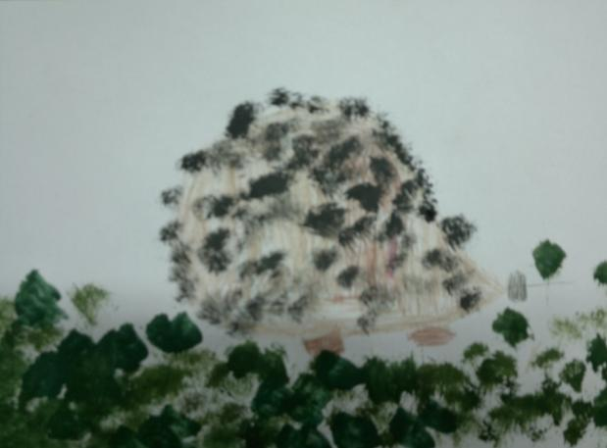
ТЫЧОК ЖЁСТКОЙ ПОЛУСУХОЙ КИСТЬЮ
Ребенок опускает в гуашь кисть и ударяет ею по бумаге, держа вертикально. При работе кисть в воду не опускается. Таким образом заполняется всё изображение. Получается имитация фактурности пушистой или колючей поверхности.
Материал:
Жесткая кисть, гуашь, салфетка.

Slide 12
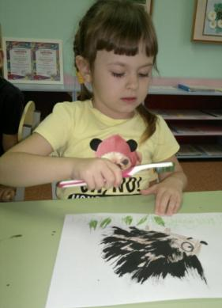
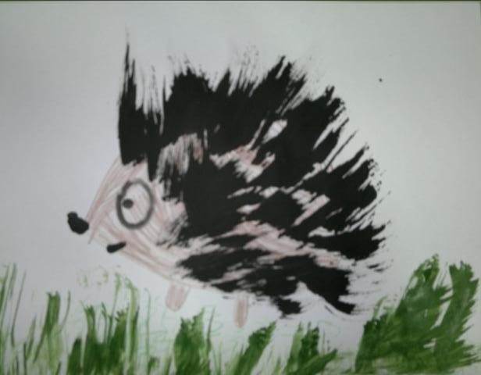
РИСОВАНИЕ ЗУБНОЙ ЩЕТКОЙ
При рисовании зубной щеткой необходимо «поймать» консистенцию краски. Она не должна быть слишком жидкой, но и густая нежелательна.
Рисуя зубной щеткой, обмакнув ее, так же как и кисточку, в краску, получаются действительно необыкновенные мазки. Кисточкой такого эффекта будет добиться ой как сложно.
Материал:
Разведенная краска, зубная щетка, салфетки.

Slide 13
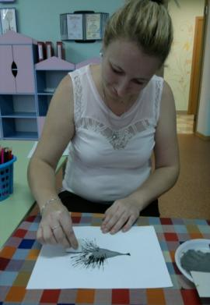
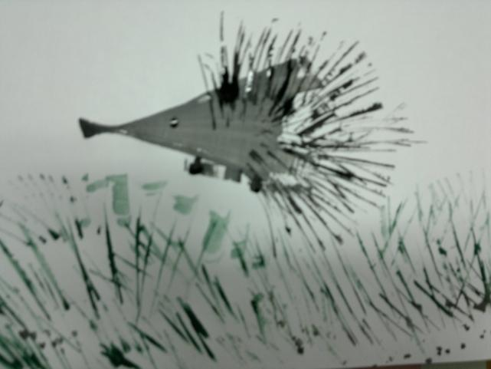
- ПОКАЗ ВОСПИТАТЕЛЮ ТЕХНИК РИСОВАНИЯ
РИСОВАНИЕ КАРТОНОМ
Берём полоску картона, ребро части обмакиваем в гуашь нужного цвета и, держа картон вертикально, рисуем тело ежа (один край ребра зафиксирован, и ведём картон, рисуя треугольник), затем берём другую полоску картона. Опускаем её ребром в чёрную краску – рисуем иголки, зелёной краской аналогично рисуем траву.
Материал:
Жидкая краска в тарелочках нужного цвета, полоски картона

Slide 14
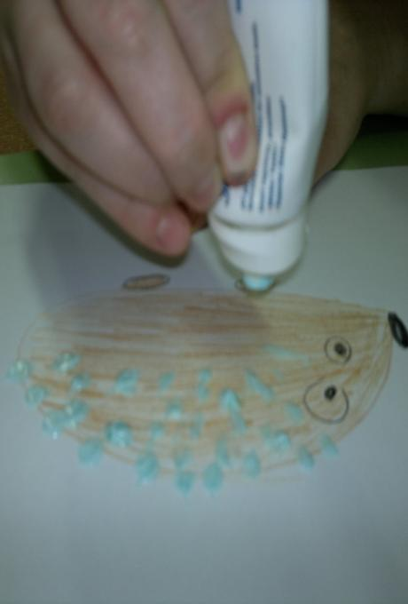
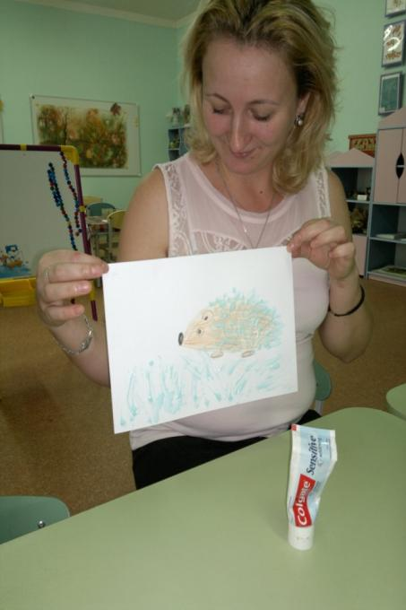
РИСОВАНИЕ ЗУБНОЙ ПАСТОЙ

Slide 15
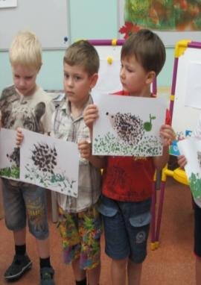
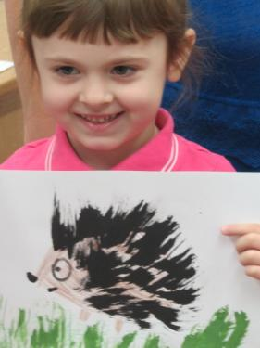
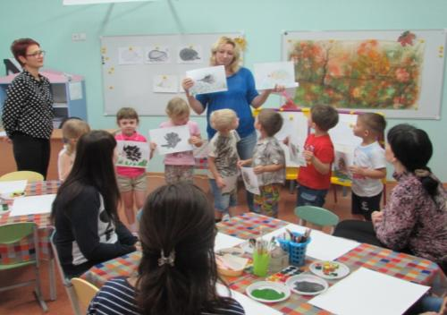
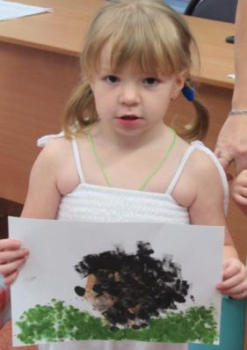
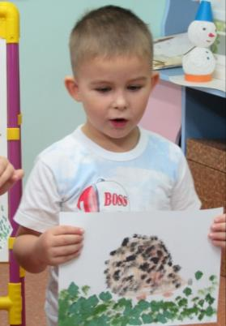
- ВОСПИТАТЕЛЬ ВМЕСТЕ С ДЕТЬМИ ПОКАЗЫВАЕТ И РАССКАЗЫВАЕТ РОДИТЕЛЯМ О ТЕХНИКАХ ИЗОБРАЖЕНИЯ ЕЖА

Slide 16
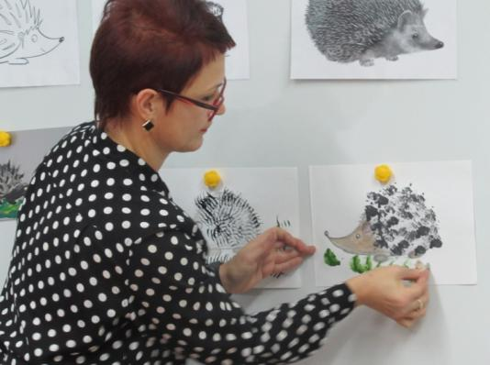
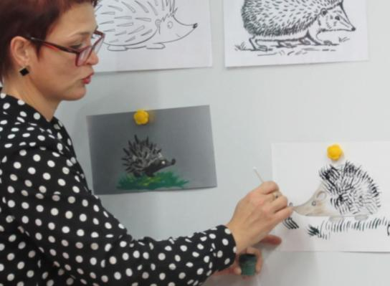
- ПОКАЗЫВАЮ И РАССКАЗЫВАЮ О ТЕХНИКАХ РИСОВАНИЯ ПЛАСТИЛИНОМ, ВИЛКОЙ, СМЯТОЙ БУМАГОЙ

Slide 17
РИСОВАНИЕ ПЛАСТИЛИНОМ - это техника, принцип которой заключается в создании пластилином лепной картинки на бумажной, картонной или иной основе, благодаря которой изображения получаются более или менее выпуклые, полуобъёмные.
РИСОВАНИЕ ВИЛКОЙ - это увлекательно, необычно, интересно.
Новые материалы всегда вдохновляют на новые идеи.
РИСОВАНИЕ МЯТОЙ БУМАГОЙ – это весьма занятная техника рисования, которая дает простор для фантазии и свободу маленьким ручкам. Увлекательным является даже процесс подготовки к занятию. Бумажные комочки, которыми собственно и будет выполняться работа, дети с удовольствием могут намять сами.

Slide 18
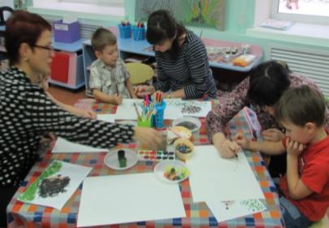
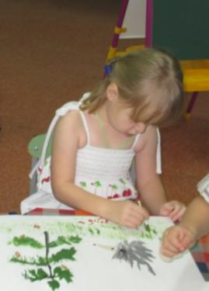
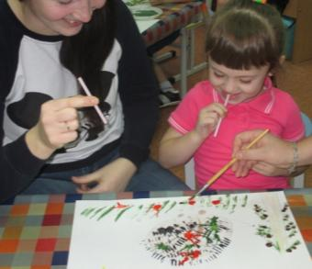
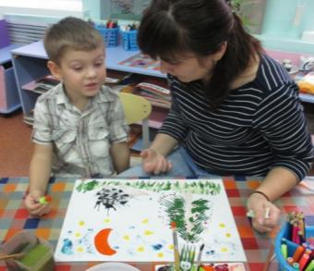
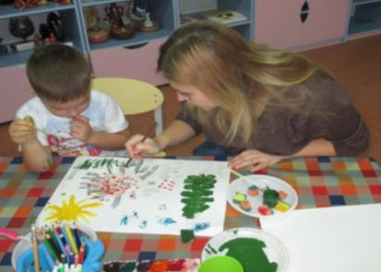
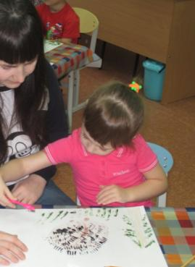
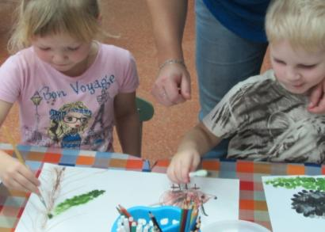
- НАСТРОИЛИСЬ НА ТВОРЧЕСТВО?
ПОРИСУЕМ?!

Slide 19
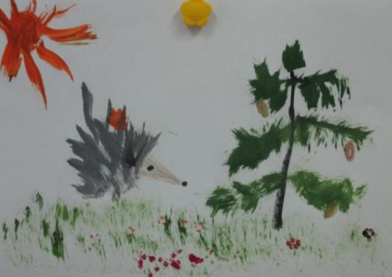
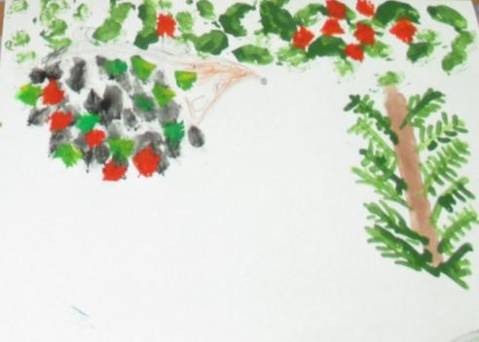
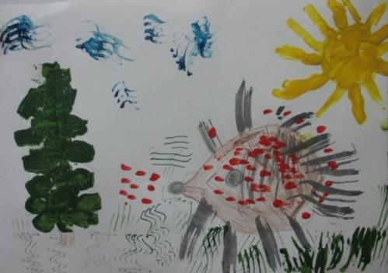
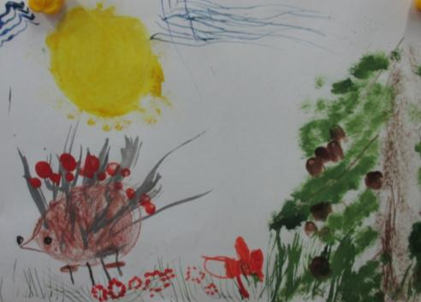
- РЕЗУЛЬТАТЫ НАШЕГО СОВМЕСТНОГО ТВОРЧЕСТВА

Slide 20
КОЛЛЕГИ! НАДЕЮСЬ,ВЫБРАННАЯ ТЕМА МАСТЕР-КЛАССА ЗАИНТЕРЕСОВАЛА ЕЩЁ КОГО – НИБУДЬ. И ВЫ ВНЕСЁТЕ ЕЁ В СВОЮ ТВОРЧЕСКУЮ РАБОТУ. САМОЕ ГЛАВНОЕ В ЭТОЙ РАБОТЕ НЕЗАБЫВАЕМЫЕ ПОЛОЖИТЕЛЬНЫЕ ЭМОЦИИ ОТ СОВМЕСТНОГО ОБЩЕНИЯ РОДИТЕЛЕЙ И ДЕТЕЙ. А ЭМОЦИИ – ЭТО И ЕСТЬ ПРОЦЕСС И РЕЗУЛЬТАТ ПРАКТИЧЕСКОЙ ДЕЯТЕЛЬНОСТИ И ХУДОЖЕСТВЕННОГО ТВОРЧЕСТВА!

